Slide 1
Курсова робота з курсу
«Програмування веб-застосунків Javascript»
на тему:
Розробка веб-застосунку гри на логіку «Running Wild»
Виконав:
Студент групи КН-317-а
Керівник роботи:

Slide 2
Актуальність
Аркадні ігри мають велику популярність. В них грають всюди: на комп’ютерах, телефонах, приставках.
Результатом стане гра «Running Wild», що являє собою головоломку з декількома кімнатами, в яку можна пограти у своєму браузері.

Slide 3
Постановка задачі дослідження
клієнт-серверний RESTful веб-застосунок;
дані повинні зберігатися у документо-орієнтованій базі даних MongoDB;
реалізація REST API бекенду за допомогою Express;
реалізація авторизації користувача – клієнта з обмеженим доступом до бази даних;
створити меню гри: нова гра, вибір рівня складності, збереження часу проходження, вихід з гри, таблиця лідерів, Help – опис використання гри;
при досягненні певного результату необхідно реалізувати перехід на інший рівень складності.

Slide 4
Предметна область
Предметною областю обраного проекту є аркадна гра – гра з примітивним ігровим процесом, а саме – платформер.

Slide 5
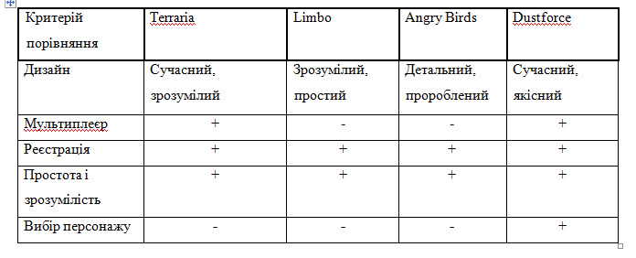
Аналоги

Slide 6
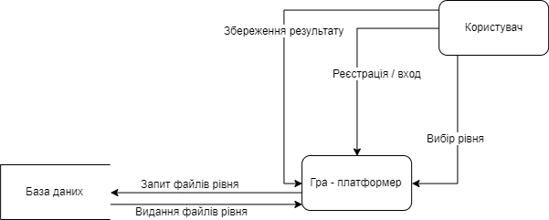
Контекстна діаграма

Slide 7
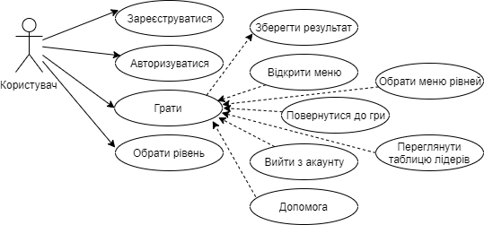
Діаграма варіантів використання

Slide 8
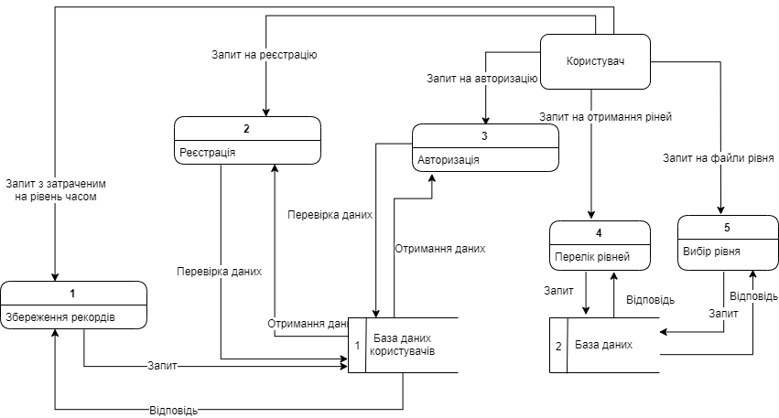
Діаграма потоків даних (користувач)

Slide 9
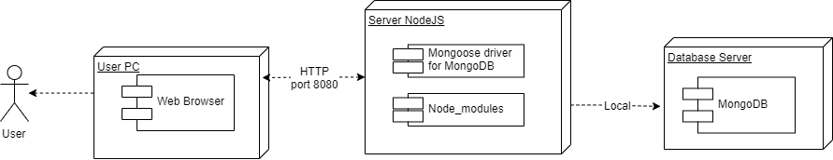
Діаграма розміщення

Slide 10
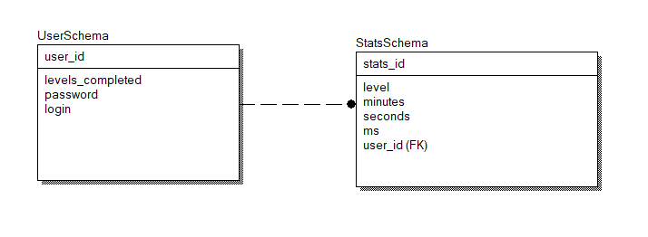
Модель даних

Slide 11
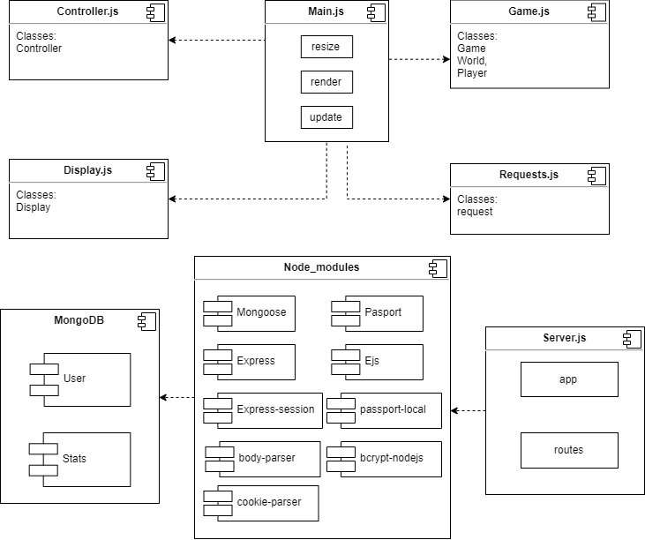
Діаграма компонентів

Slide 12

Головне меню
Перше меню, яке бачить користувач

Slide 13
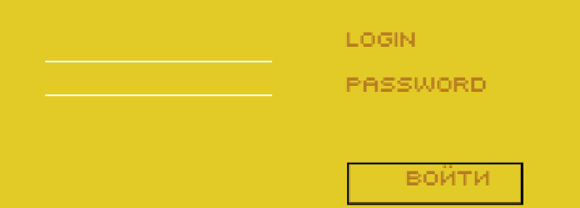
Форми реєстрації та входу

Slide 14
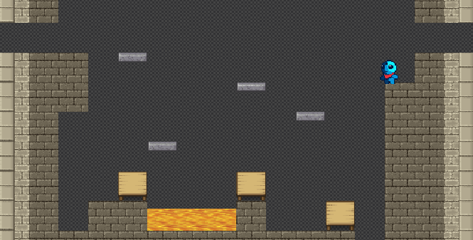
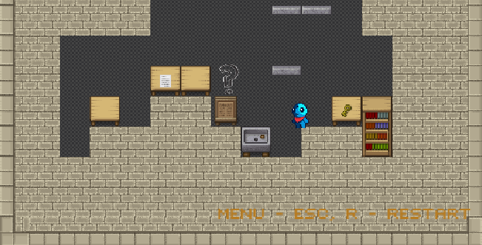
Ігровий процес

Slide 15
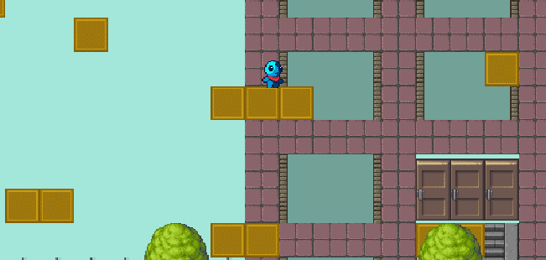
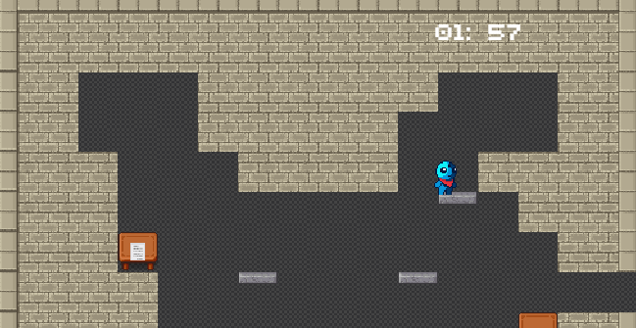

Slide 16
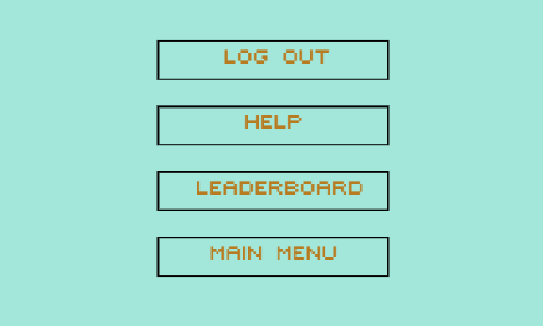
Меню

Slide 17
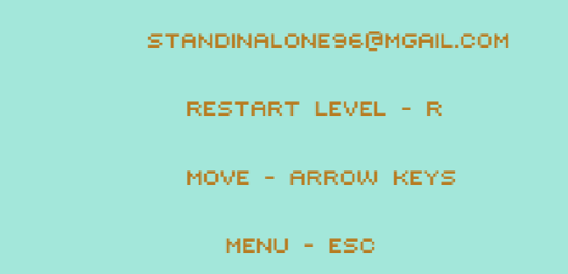

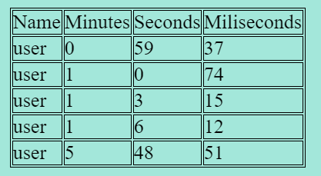
Пунтки меню
Help
Рівні
Лідери

Slide 18
Навантажене тестування (GET запити)
Samples – число запитів
1000 потоків за 10 секунд
50 потоків за 10 секунд

Slide 19
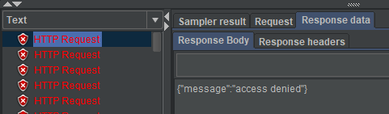
Навантажене тестування (POST запити)
Samples – число запитів
Реєстрація 1000 користувачів за 30 секунд
Додавання нового рекорду 1000 разів за 30 секунд
Зі скрину видно, що сервер відхиляє ці запити

Slide 20
Висновки
Був розроблений клієнт-серверний RESTful веб-застосунок;
У результаті виконання проекту маємо дані, що зберігаються у документо-орієнтованій базі даних MongoDB;
Бкв реалізован REST API бекенду за допомогою Express;
Була реалізована авторизація користувача – клієнта з обмеженим доступом до бази даних;
Було створено меню гри: нова гра, вибір рівня складності, збереження часу проходження, вихід з гри, таблиця лідерів, Help – опис використання гри;
Було створено декілька поступових рівней.

